Slide 1
Terenska nastava
Geometrija u svakodnevnom životu
Napravili: Deni Bigava, Jozica Javorčić, Sara Bujačić, Andrija Jelavić Mitrović

Slide 2
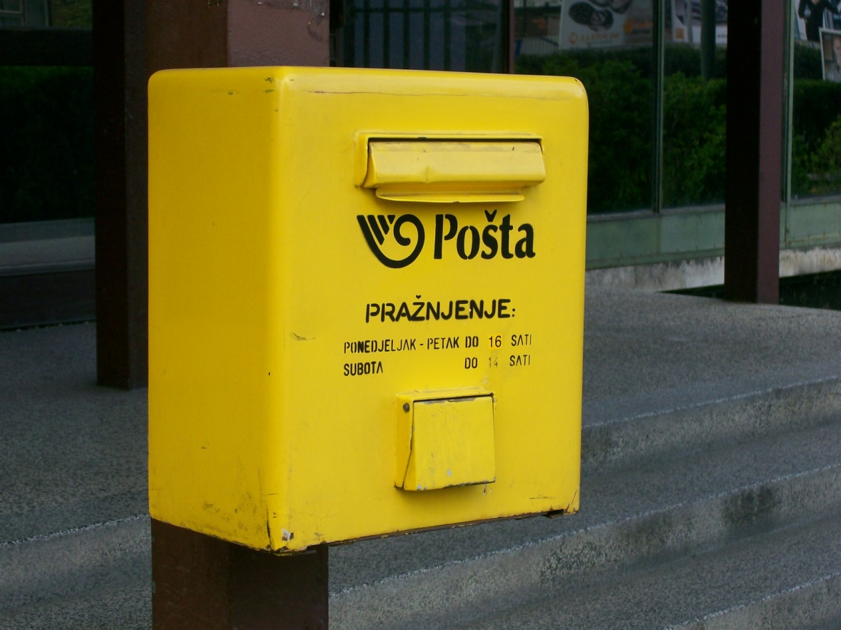
a
b
Poštanski sandućič
a=30cm
b=37cm

Slide 3
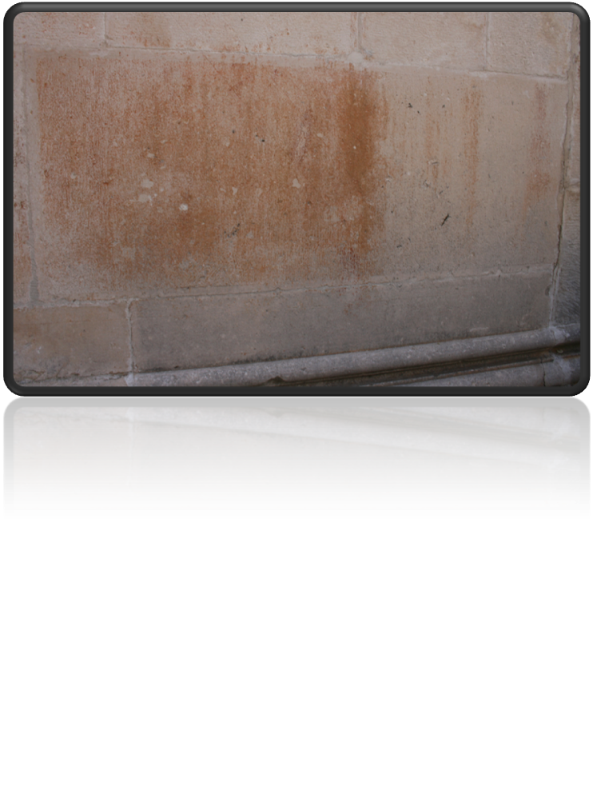
a
b
Kamen na crkvi
a=131cm
b=49cm

Slide 4
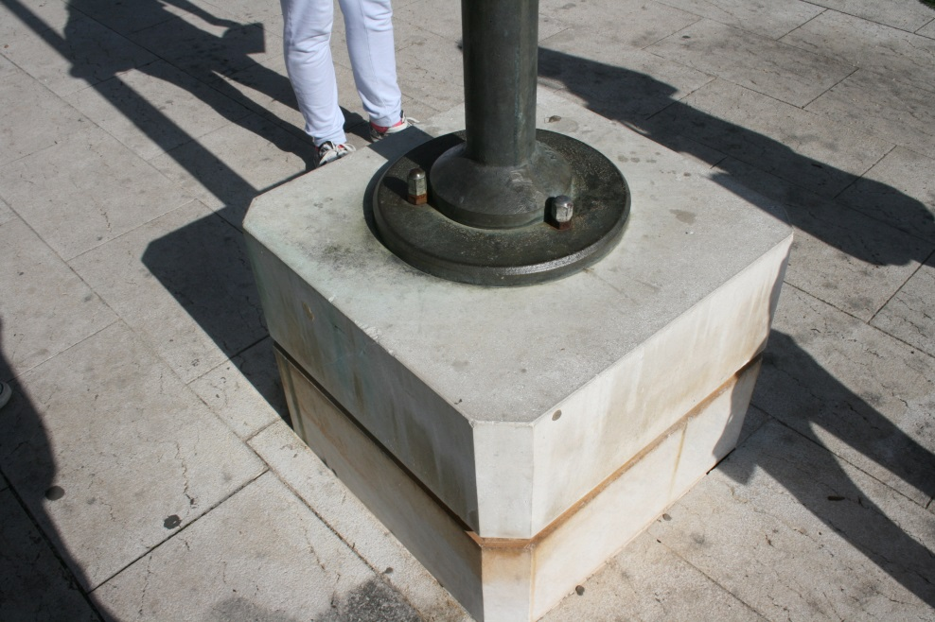
a
a
Kamen na rivi
a=65cm

Slide 5
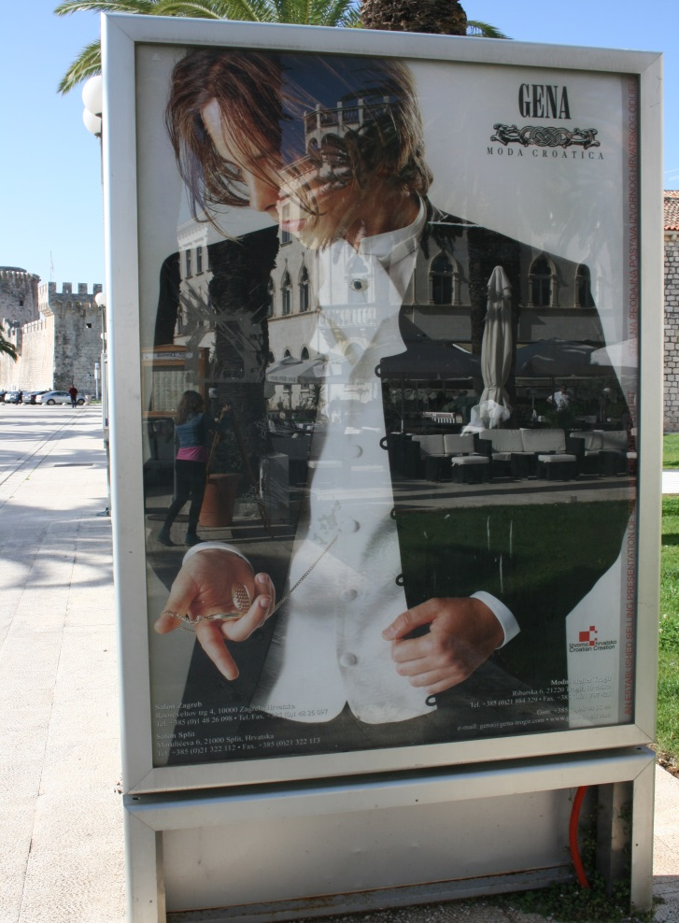
a
b
Reklama
a=150cm
b=229cm

Slide 6
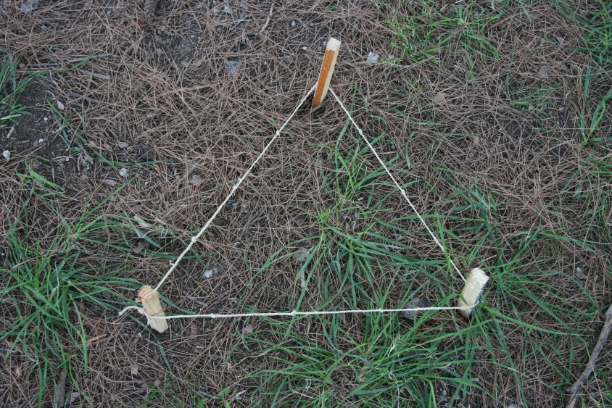
a
c
b
a=42cm b=46cm c=44cm
Trokut
O= a+b+c
O= 42+46+44
O = 132cm

Slide 7
a
c
O= a+b+c
O=4cm+3cm+5cm
O=12cm
b
P=a×b:2
P=4×3:2
P=12:2
P=6
Stari Egipćani znali su za pravokutan trokut sa stranicama 3,4,5 mjernih jedinica. Svoje su znanje domišljato primjenjivali pri ucrtavanju granica zemljišnih posjeda nako svage poplave Nila. Uzeli su uže i čvorovima ga razdjelili na 12 jednakih dijelova.

Slide 8
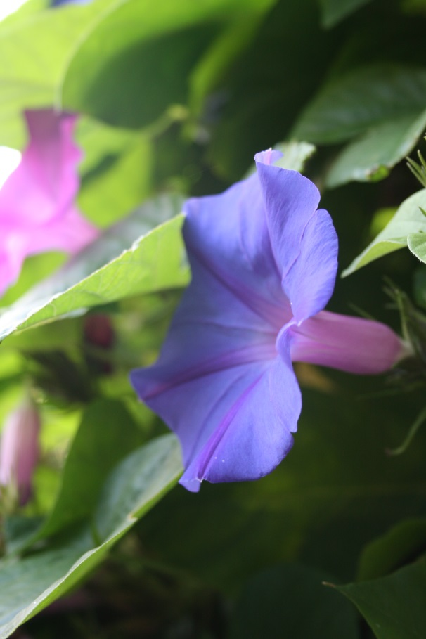
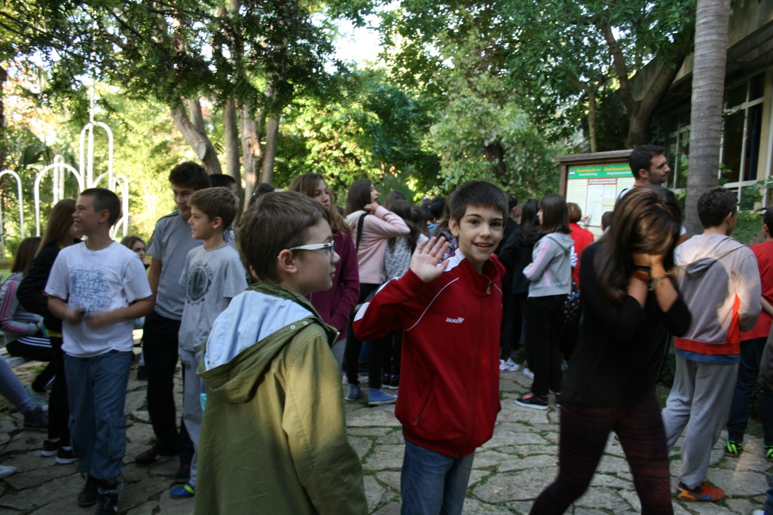
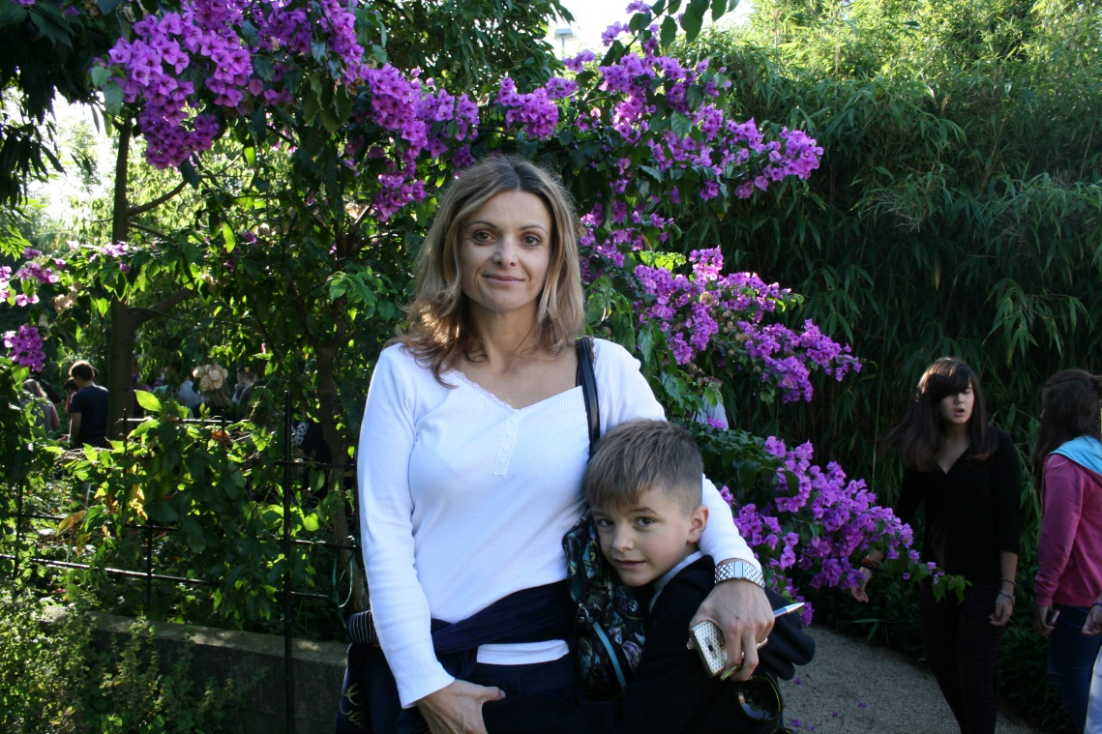

Slide 9
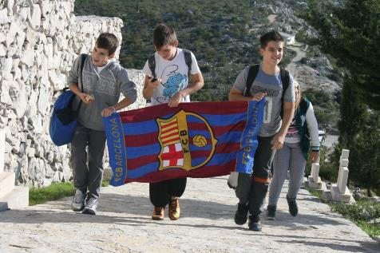
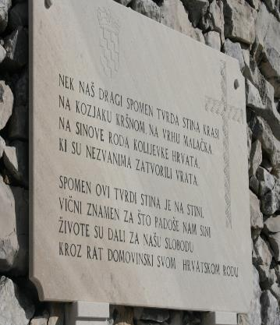
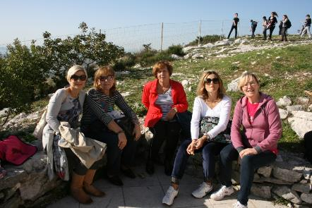

Slide 10
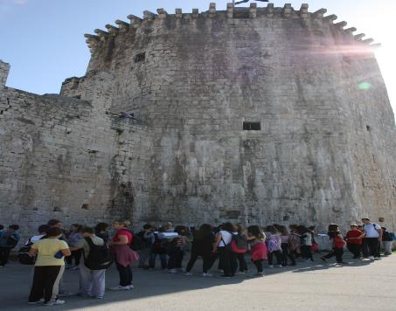
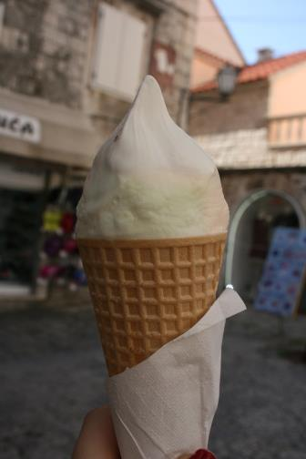
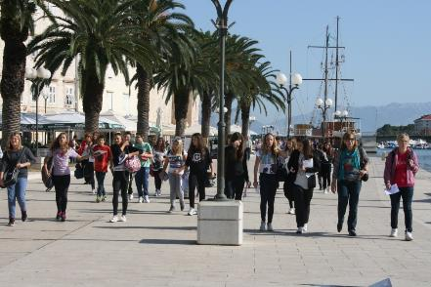

Slide 11
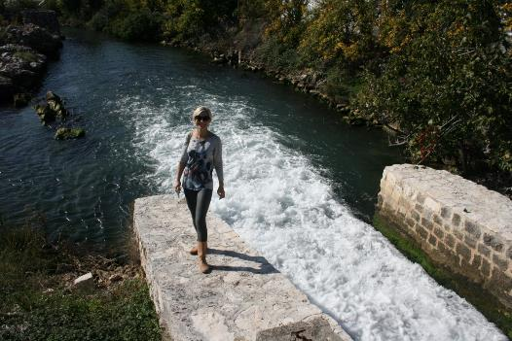
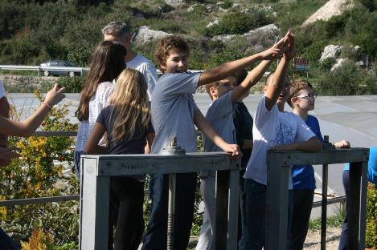

Slide 12
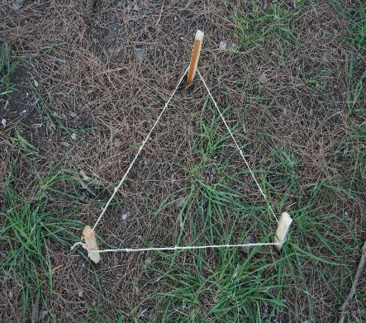
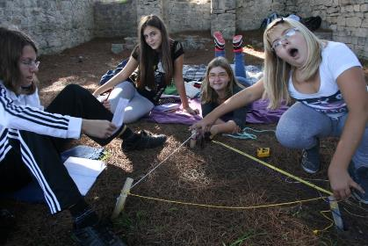
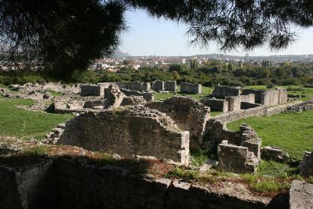

Slide 13
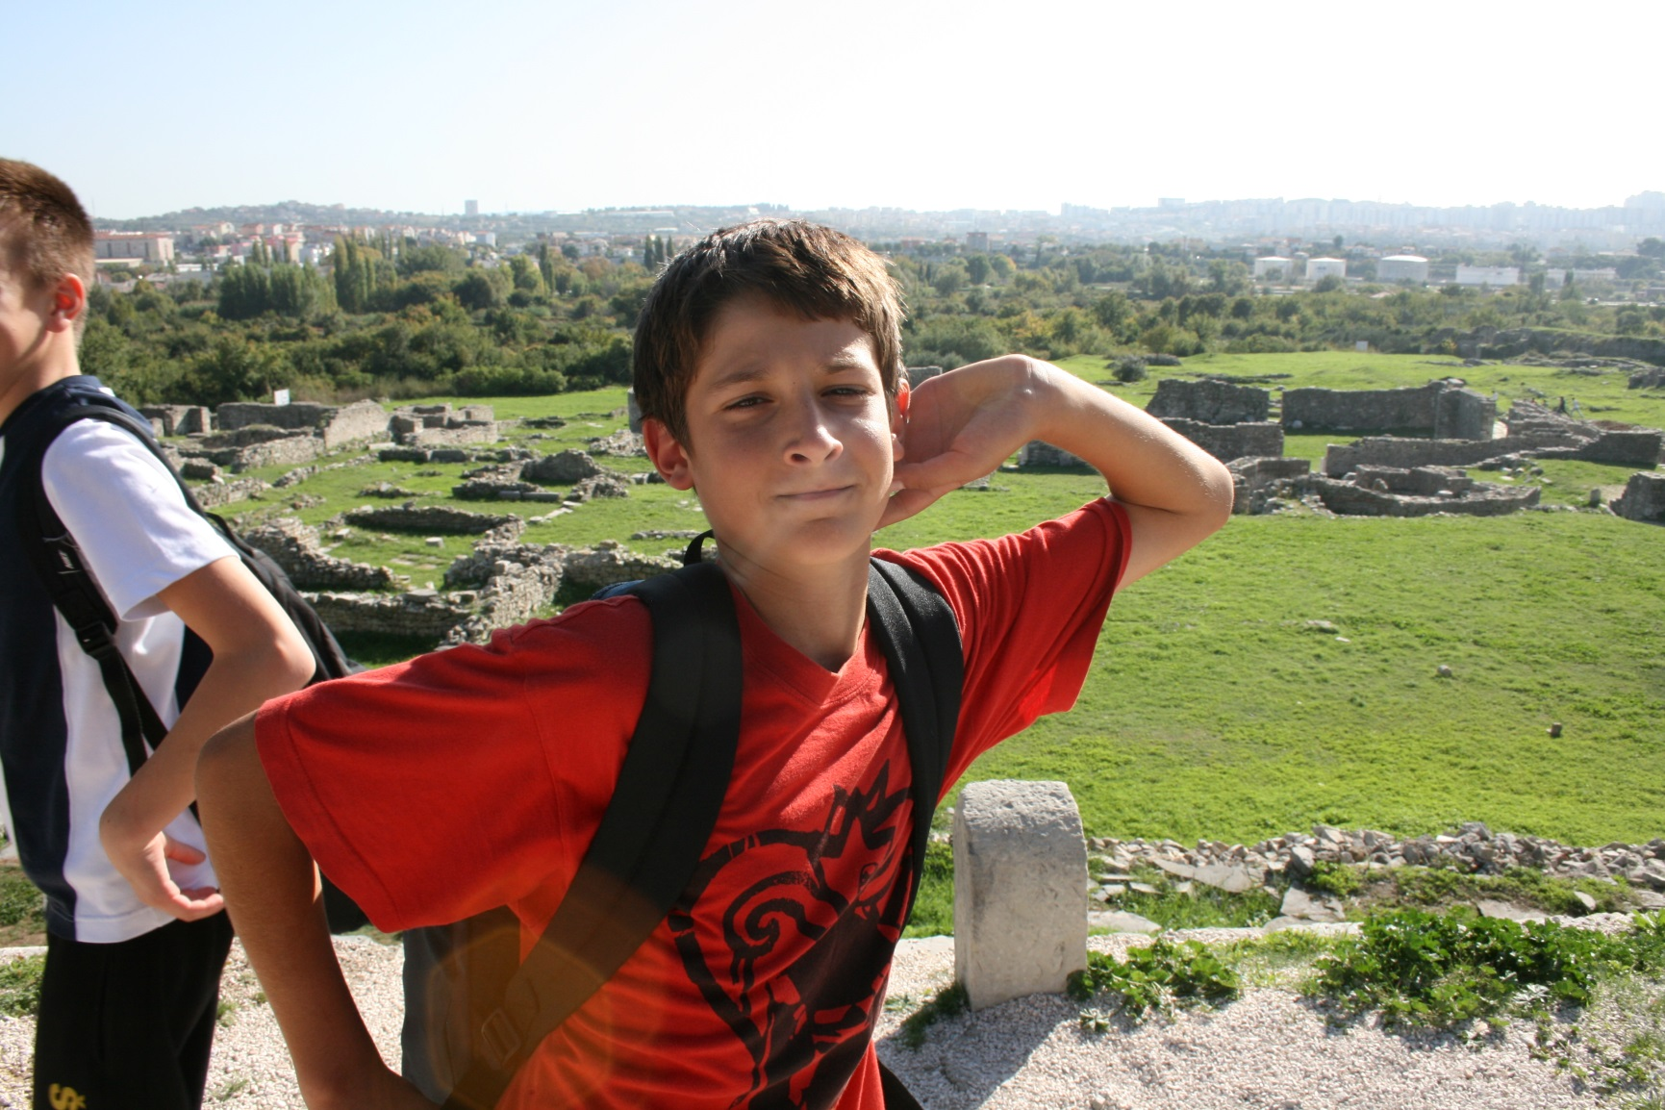
Nadamo se da ste uživali! ☺

